Slide 1
Seismogenic Potential of the Main Himalayan Thrust Constrained by Coupling Segmentation and Earthquake Scaling
通过断层分段和地震标度分析主喜马拉雅断裂（MHT）的地震活动性

Slide 2
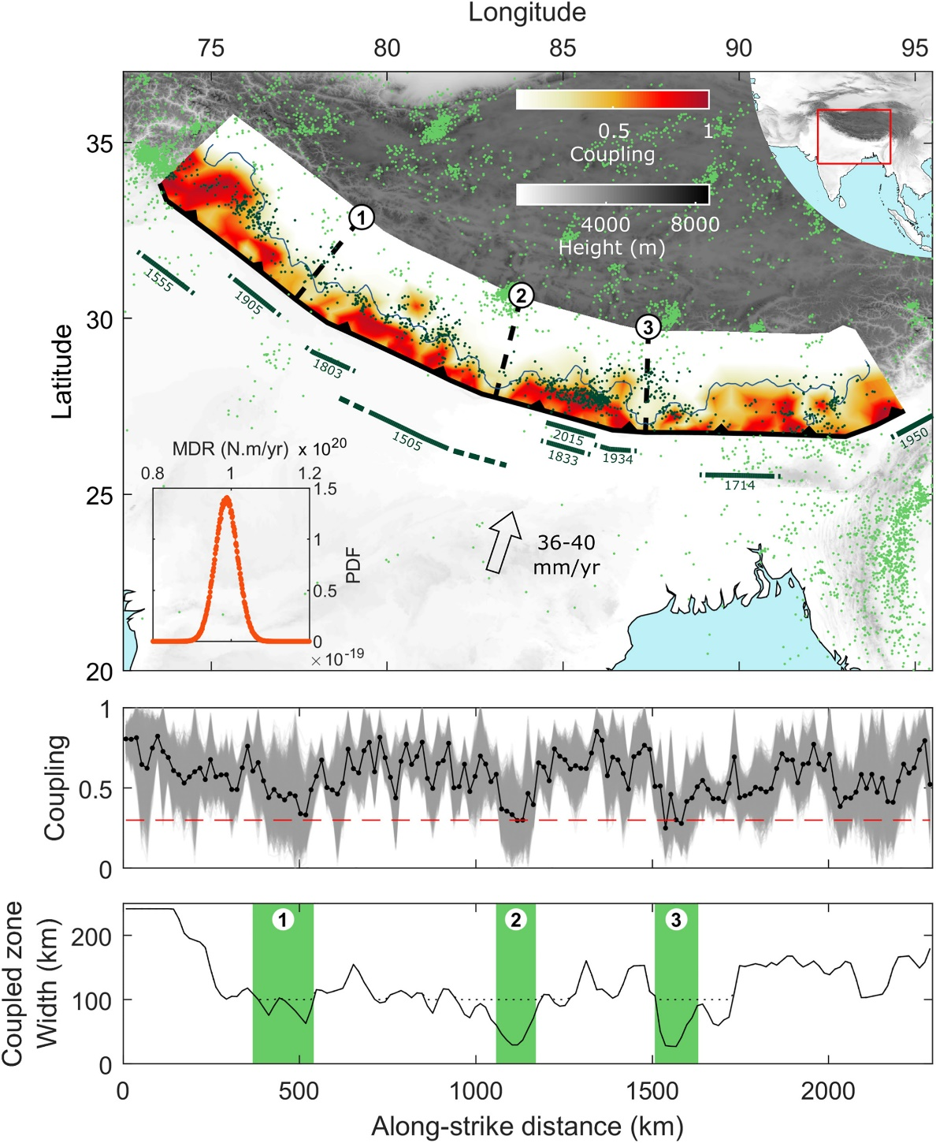
背景
主喜马拉雅断裂MHT地震频发，有许多大震级地震
  2015 M7.8 Gorkha
  1950 ~M8.7 Assam
  1934 ~M8.4 Nepal-Bihar
之前是通过地震矩收支和地震目录评估地震活动性
以前模型的缺陷：
1、无法排除Mw＞10的事件
2、没有考虑到断层的不同部分耦合程度不同。MHT地区耦合程度分布不均，尤其是障碍体部分耦合程度低
耦合程度：
范围0-1
越接近0表明断层接近无震滑动，无应变积累
越接近1表明断层越接近于闭锁状态，地震矩积累
Michel et al. 2021

Slide 3





方法简介
定义：
解决方法：在原有基础上加入物理模型，考虑地震震级和断层分段因素
流程：
对Dal Zilio et al.（2020）的模型（MHT地区震间耦合度模型）进行修改，获得总地震矩积累率的概率密度分布，对有效断层范围做约束
  在长时间尺度上地震矩收支平衡
  遵循幂律震级-频度分布（MFD）
构建模型，根据地震目录来计算其概率
将概率乘以两个基于物理和数据的先验量
考虑地震矩收支
考虑地震目录
考虑地震矩与断层面积的关系
考虑障碍体
……

Slide 4

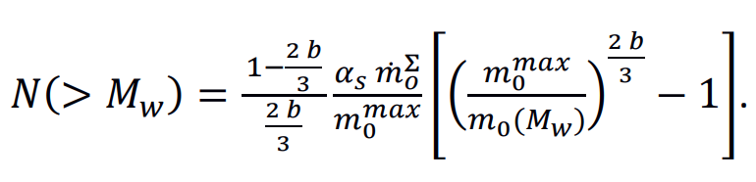
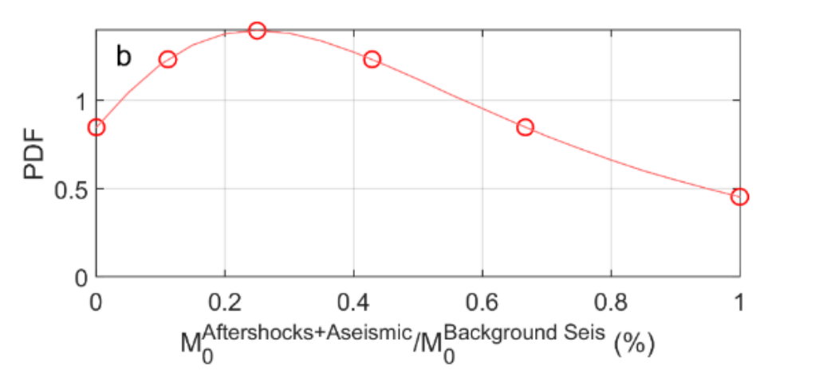
方法
震级-频度分布关系MFD
对于每一个MFD的每个震级Meach，
将地震过程作为泊松过程，计算每个MFD能够生成 和地震目录中同样震级为Meach的地震数量 相同的概率。
Truncated model
Taperd model
Michel et al. 2021

Slide 5
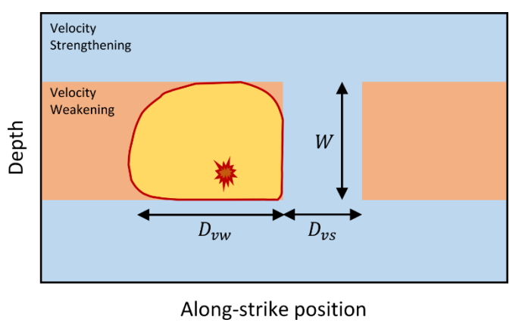
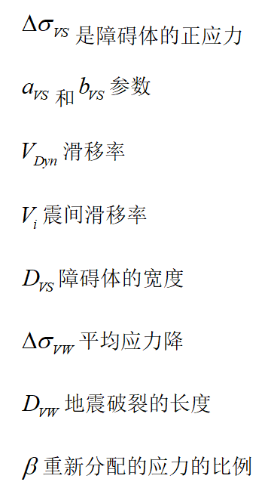

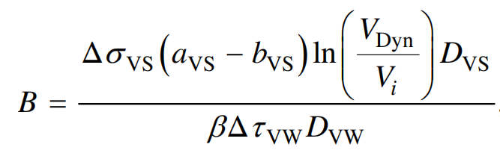
方法
地震事件是否需要穿过障碍体以及穿过障碍体的概率，由参数B决定
Michel et al. 2021

Slide 6
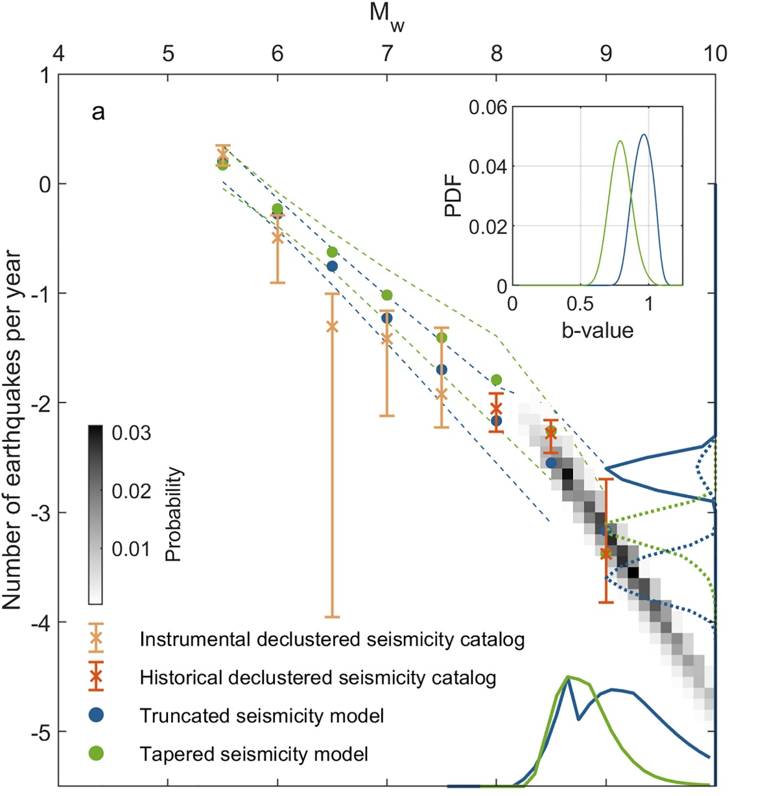
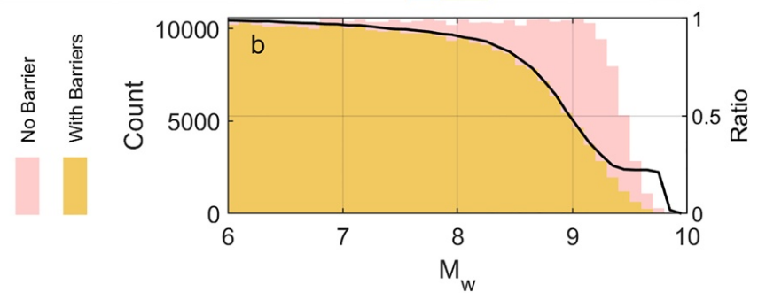





结果
Michel et al. 2021

Slide 7
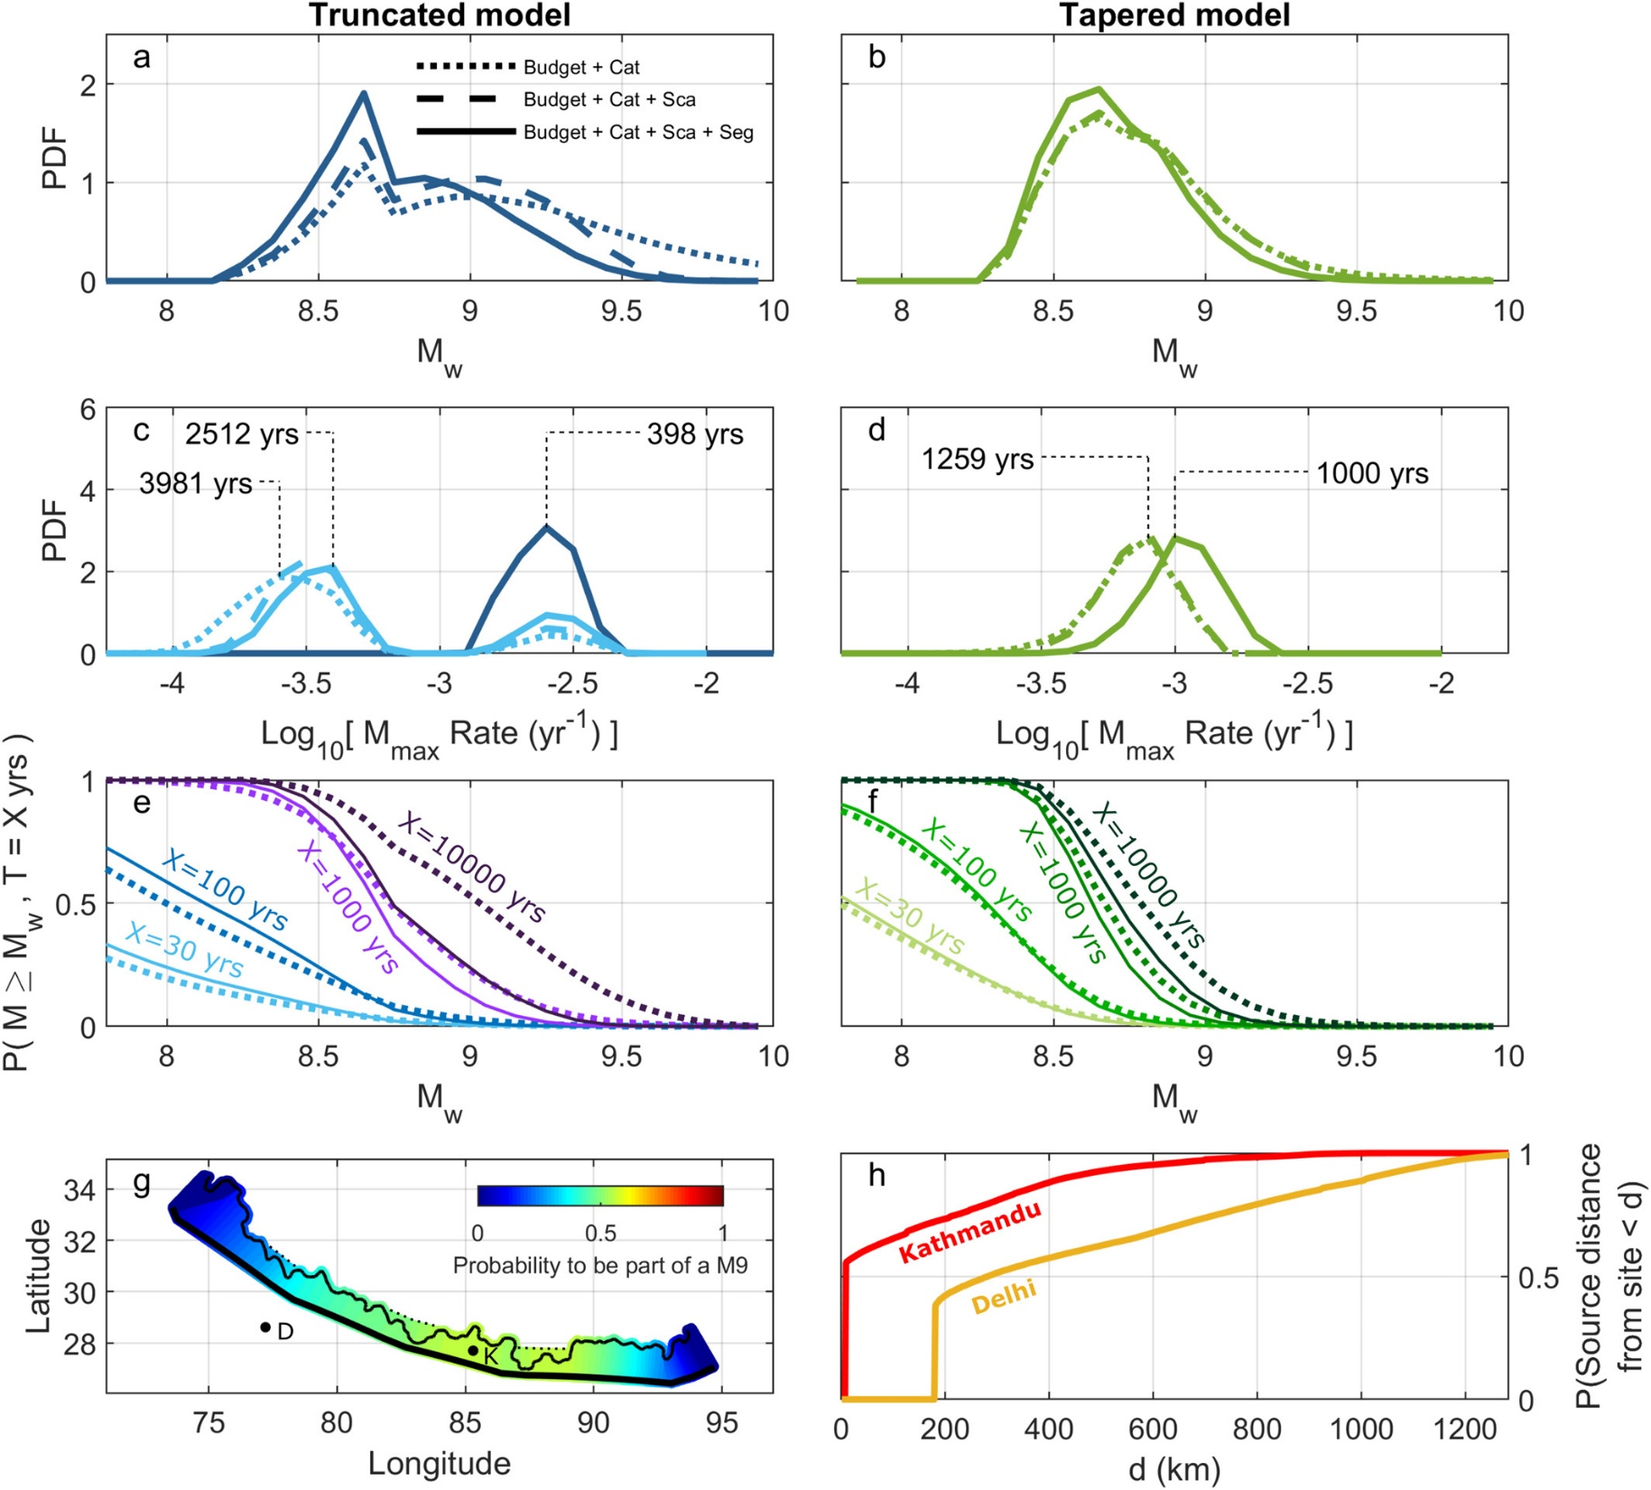

结果
长时间尺度
8.5级以上地震
Michel et al. 2021

Slide 8
讨论与结论
存在的问题：
地震目录包括了1950年的Mw约8.7的阿萨姆地震（只有部分在讨论区域中）
地震活动区的宽度以及障碍体大小的耦合阈值为0.3。使用耦合阈值为0.2和0.4仅使最大震级的概率密度函数向右或向左偏移了约0.1
当前的模型可能不代表长期的耦合模型
我们假设事件遵循泊松分布。没有考虑时间相关的过程
5.大地震的MFD可能和小地震不同，因此模型的结果可能并不代表MHT的地震活动性
结论：
在主喜马拉雅断裂地区，大于Mw9.5的地震基本上不可能，大于8.5级地震的发生概率也在逐渐减小。最大震级的地震大约为8.7级，并且在未来100年内发生8级地震的可能性为60%到80%。

Slide 9
谢谢大家

